Slide 1
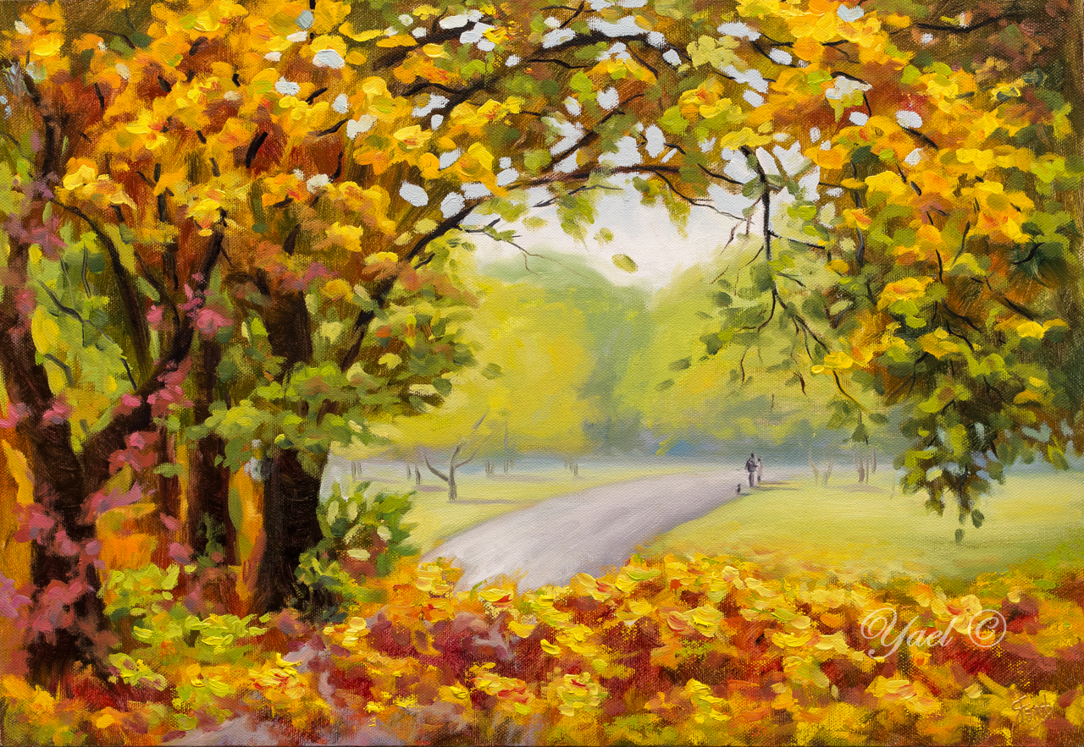
Осеннее дерево

Slide 6
